Slide 1
SmartBox
2020-02-12
박준서

Slide 2
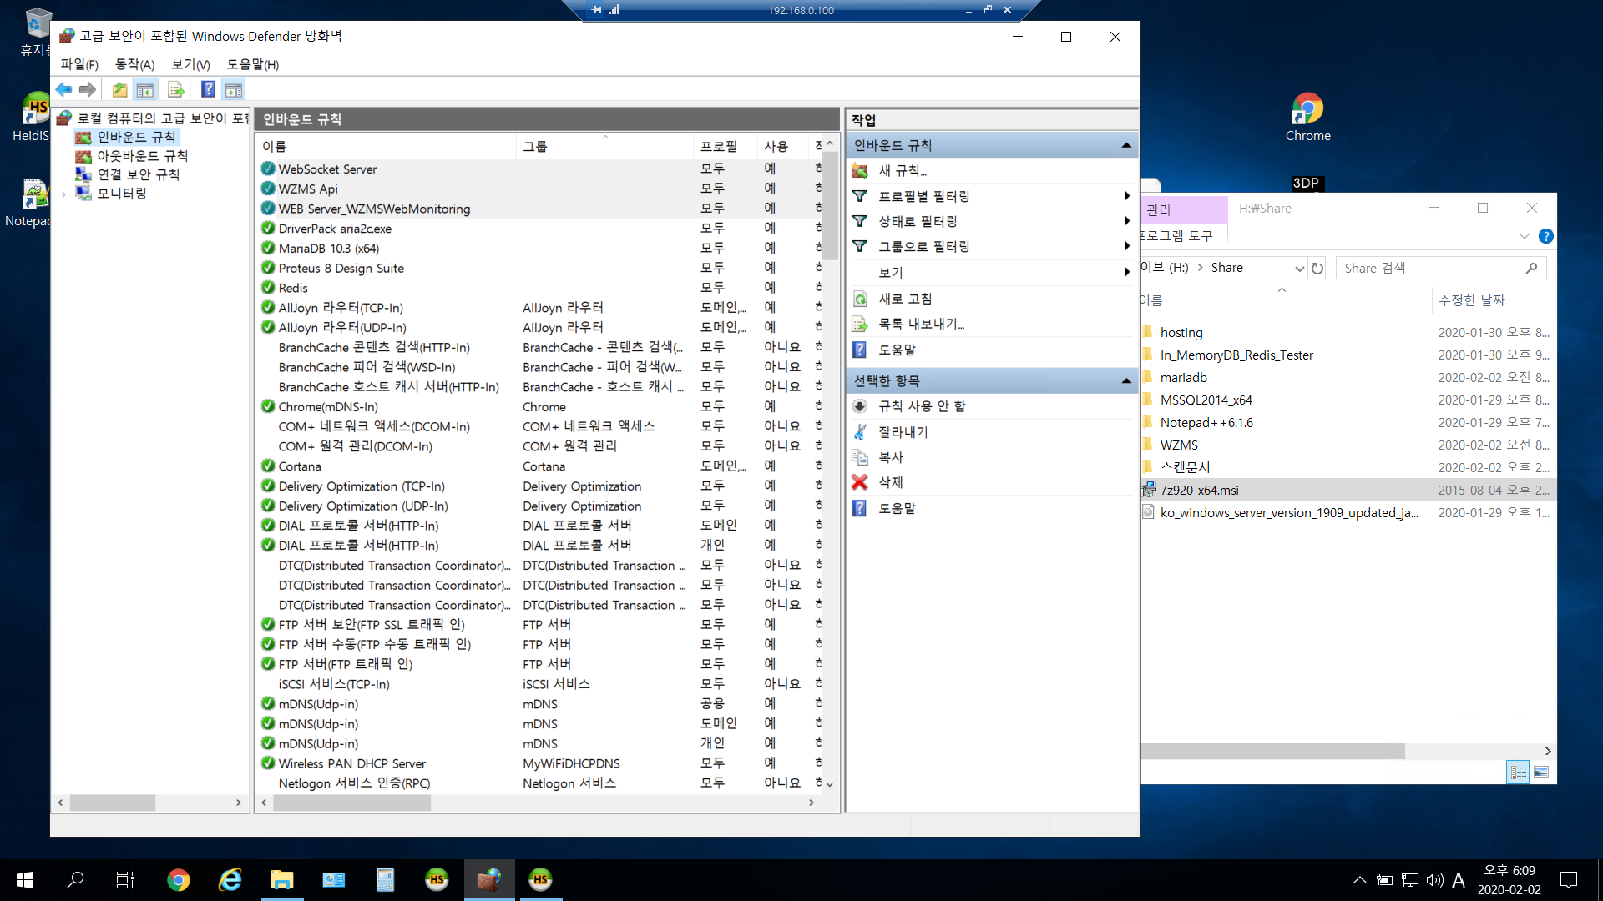
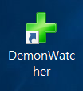





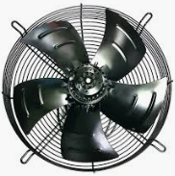
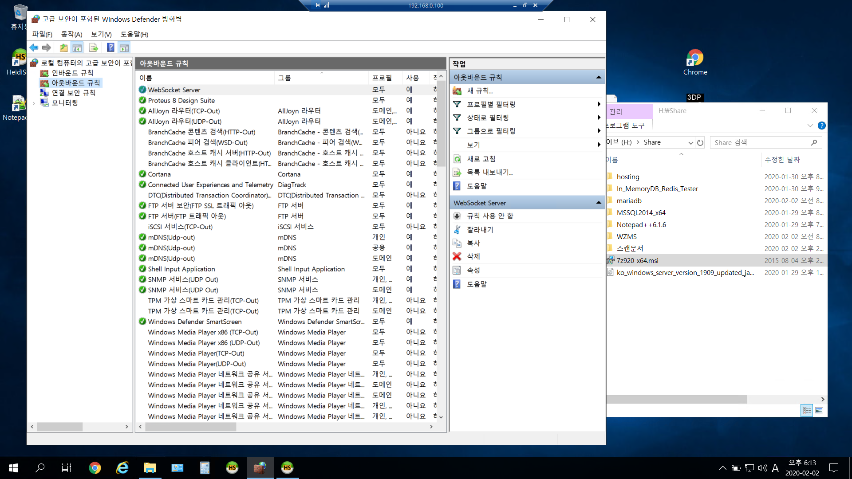
Server 구성도 ( 설치 내용 )
SERVER
192.168.0.100
SmartBoxMonitoringCoreServerDemon
^D:\SmartBox\MonitoringCoreServerDemon\netcoreapp3.0\SmartBoxMonitoringCoreServerDemon.exe
, …
WEB
Api
메모리DB(Port 6379) Redis
http://192.168.0.100:20130/
InBound
20130
Demon 프로그램 감시자
OutBound
20130
Api
MariaDB(Port 3306)
WZMSWebMonitoring
WebSocket Server
WEB Server : SmartBoxWebMonitoring
http://192.168.0.100:80880/
InBound
80890
ws://192.168.0.100:80990/
InBound
OutBound
80880
센싱Data
80890
2020-02-02
박준서

Slide 3
Flow 구성도
racno = ll,mm,ss
/api/sbd/…rac
관리 사무실
API 정보리스트
/api/slr/센서리스트
/api/sys/ /api/IFO/box
/god
/zon
/cus
/equ
창고
RAC
RacNo, sdate(시작일자)
[In Touch LCD] /api/wei/u2
또는 racno = ll,mm,ss
/api/sbd/…rac
장비등록 idx장비, SerialNo, 장비명,appkey, idxClient
교환flg = 0
RAC등록 / 이동
센서On
종료
SerialNo
START
장비-SPEC idxSpec, idx장비, idxClient, idxRef
마스터키
workzone_equip
work_zone_num, equip_sn, BoxCode, idxClient, idxGoods, savetotmin, warningmin, dangermin, RacNo, startdate
기초정보 ▲
RAC으로 이동 및 보관
sdate, SerialNo
/api/sbd/…str
workzone_equip work_zone_num, equip_sn, BoxCode, idxClient, idxGoods, savetotmin, warningmin, dangermin, RacNo, startdate(for모니터링)
장비SPEC등록 idxSpec, idxClient, max/min, waring, danger Fr/To
상태변동 및 센싱 dat,war,dgr,rst
Workzone_equip 지우기
/api/sbd/…shp
Shp(출하)
시작
SerialNo 지우기
/api/sbd/…shp
API
상품등록 idxGoods, idxClient, 상품명, 보존기한, idx거래처
센서 초기화
센서교체 (선택)frEquip_sn, toEquip_no, work_zone_num, idxClient, chgDate
SensingData
Sdate, SerialNo, idxClient, work_zone_num, lastStatus, 센싱값
WE 등록 /api/WEI/…
거래처등록 idxCust, idxClient, 거래처명, 주소, 담당자
[v]FrSerialno을 toSerialno로 변경 ->serialno교체 /api/CHG/fr^to -> workzone_equip에서도 수정
센서교체
기초정보(fr정보) ▼
창고등록 work_zone_num, idxClient, 창고명, 담당자, 주소
마스터키
RacNo
, startdate(시작일자)
FrSerialNo장비 초기화 (가능하면)
RAC 등록 / 이동
Box등록 idxBox, BoxCode, idxClient,
to센서On
RacNo, sdate(시작일자)
[In Touch LCD] /api/wei/u2
또는 racno = ll,mm,ss
/api/sbd/…rac
교환flg = 1
테이블, 화면

Slide 4
Flow 구성도 : 출하
관리 사무실
창고
장비등록 idx장비, SerialNo, 장비명,appkey, idxClient
종료
장비-SPEC idxSpec, idx장비, idxClient, idxRef
workzone_equip
work_zone_num, equip_sn, BoxCode, idxClient, idxGoods, savetotmin, warningmin, dangermin, RacNo, startdate
RAC으로 이동 및 보관
workzone_equip work_zone_num, equip_sn, BoxCode, idxClient, idxGoods, savetotmin, warningmin, dangermin, RacNo, startdate(for모니터링)
장비SPEC등록 idxSpec, idxClient, max/min, waring, danger Fr/To
Workzone_equip 지우기
/api/sbd/…shp
Shp(출하)
시작
SerialNo 지우기
/api/sbd/…shp
API
상품등록 idxGoods, idxClient, 상품명, 보존기한, idx거래처
센서 초기화
SensingData
Sdate, SerialNo, idxClient, work_zone_num, lastStatus, 센싱값
거래처등록 idxCust, idxClient, 거래처명, 주소, 담당자
창고등록 work_zone_num, idxClient, 창고명, 담당자, 주소
Box등록 idxBox, BoxCode, idxClient,
테이블, 화면

Slide 5
Flow 구성도 : 창고에서 센서 교체
관리 사무실
창고
RAC
장비등록 idx장비, SerialNo, 장비명,appkey, idxClient
종료
장비-SPEC idxSpec, idx장비, idxClient, idxRef
workzone_equip
work_zone_num, equip_sn, BoxCode, idxClient, idxGoods, savetotmin, warningmin, dangermin, RacNo, startdate
RAC으로 이동 및 보관
workzone_equip work_zone_num, equip_sn, BoxCode, idxClient, idxGoods, savetotmin, warningmin, dangermin, RacNo, startdate(for모니터링)
장비SPEC등록 idxSpec, idxClient, max/min, waring, danger Fr/To
시작
API
상품등록 idxGoods, idxClient, 상품명, 보존기한, idx거래처
센서교체 (선택)frEquip_sn, toEquip_no, work_zone_num, idxClient, chgDate
SensingData
Sdate, SerialNo, idxClient, work_zone_num, lastStatus, 센싱값
거래처등록 idxCust, idxClient, 거래처명, 주소, 담당자
FrSerialno을 toSerialno로 변경 ->serialno교체 (100~119)/api/CHG/fr^to -> workzone_equip에서도 수정
센서교체
기초정보(fr정보) ▼
창고등록 work_zone_num, idxClient, 창고명, 담당자, 주소
마스터키
<flow> 리턴 : v_RESULT
Fr와 To가 구매품(Equipment)인가? 아니면 04, 07 리턴
To가 사용중인가 ? (sensingdata) 사용중 17 리턴
Fr이 사용중(sensingdata)이 아닌가 ? 40 리턴
(1) sensingdata : update Fr -> To
(2) workzone_equip에 To가 있다면 삭제하고 workzone_equip : update fr -> To
(3) 없다면 Insert Fr -> To 하고 Fr 지운다.
5. 정상완료면 1 리턴
FrSerialNo장비 초기화 (가능하면)
Box등록 idxBox, BoxCode, idxClient,
to센서On
교환flg = 1
테이블, 화면

Slide 6
Flow 구성도 : 창고에서 상품-BOX-센서(Workzone Equip) 등록, Rac이동후 시작
관리 사무실
창고
RAC
RacNo, sdate(시작일자)
[In Touch LCD]
(890 ~ 909)/api/wei/u2^idxWE^RacNo^startdate
2020-03-31
또는 racno = ll,mm,ss
/api/sbd/…rac_llAA^mmAA-3^ssAA-3-1
장비등록 idx장비, SerialNo, 장비명,appkey, idxClient
RAC등록 / 이동
종료
장비-SPEC idxSpec, idx장비, idxClient, idxRef
START
workzone_equip
work_zone_num, equip_sn, BoxCode, idxClient, idxGoods, savetotmin, warningmin, dangermin, RacNo, startdate
workzone_equip work_zone_num, equip_sn, BoxCode, idxClient, idxGoods, savetotmin, warningmin, dangermin, RacNo, startdate(for모니터링)
sdate, SerialNo
/api/sbd/…str_dt20200219104338
장비SPEC등록 idxSpec, idxClient, max/min, waring, danger Fr/To
시작
API
상품등록 idxGoods, idxClient, 상품명, 보존기한, idx거래처
WE등록 /api/WEI/equip_sn, BoxCode, idxGoods, savetotmin, warningmin, dangermin
, RacNo, startdate [단, No Touch LCD]
(890 ~ 909)/api/wei/in^idxClient^work_zone_num^equip_sn^boxcode
(890 ~ 909)/api/wei/u1^idxWE^idxGoods^savetotmin^warningtotmin^dangertotmin^memo
(890 ~ 909)/api/wei/u2^idxWE^RacNo^startdate
2020-03-31
SensingData
Sdate, SerialNo, idxClient, work_zone_num, lastStatus, 센싱값
거래처등록 idxCust, idxClient, 거래처명, 주소, 담당자
창고등록 work_zone_num, idxClient, 창고명, 담당자, 주소
센서교체
RacNo, sdate(시작일자)
[In Touch LCD]
(890 ~ 909)/api/wei/u2^idxWE^RacNo^startdate
2020-03-31
또는 racno = ll,mm,ss
/api/sbd/…rac_llAA^mmAA-3^ssAA-3-1
Box등록 idxBox, BoxCode, idxClient,
RAC 등록 / 이동
테이블, 화면

Slide 7
Flow 구성도 : 기초정보 등록
API 정보리스트
/api/IFO/
Request : Packet암호화(100~119)(box^idxClient^work_zone_num^) -- idxBox, BoxCode
Return : DataTable(박스정보)
Request : Packet암호화(100~119)(god^idxClient^^) -- idxGoods, GoodsName
Return : DataTable(상품정보)
Request : Packet암호화(100~119)(zon^idxClient^^) -- work_zone_num, work_zone_name
Return : DataTable(창고정보)
Request : Packet암호화(100~119)(cus^idxClient^^) -- idxClient, ClientName
Return : DataTable(거래처정보)
Request : Packet암호화(100~119)(equ^idxClient^work_zone_num^) -- idxEquip, equip_name
Return : DataTable(장비정보)
Request : Packet암호화(100~119)(eq2^idxClient^work_zone_num^) -- idxEquip, equip_sn
Return : DataTable(장비정보)
-> json
관리 사무실
장비등록 idx장비, SerialNo, 장비명,appkey, idxClient
장비-SPEC idxSpec, idx장비, idxClient, idxRef
장비SPEC등록 idxSpec, idxClient, max/min, waring, danger Fr/To
시작
상품등록 idxGoods, idxClient, 상품명, 보존기한, idx거래처
상품정보 등록 (100~119)/api/gds/in^idxClient^BoxCode
상품정보 리스트 (100~119)/api/gds/list^idxClient^
상품정보 상세 (100~119`)/api/gds/list^idxClient^BoxCode
거래처등록 idxCust, idxClient, 거래처명, 주소, 담당자
창고등록 work_zone_num, idxClient, 창고명, 담당자, 주소
Box등록 idxBox, BoxCode, idxClient,
박스정보 등록 (100~119)/api/box/in^idxClient^BoxCode^RFID
박스정보 리스트 (100~119)/api/box/list^idxClient^
박스정보 상세 (100~119)/api/box/list^idxClient^BoxCode
테이블, 화면

Slide 8
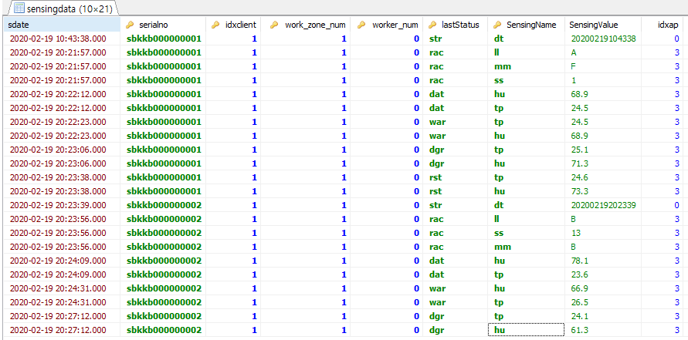
데이터 흐름도
API
SmartBoxMonitoringCoreServerDemon
key db.StringGet(key)
0, sbkkb000000002racbmm -> 2020-02-19 20:23:56_sbkkb000000002_rac_mm_0_3_97_B
1, sbkkb000000002dgrbtp -> 2020-02-19 20:27:12_sbkkb000000002_dgr_tp_0_3_91_24.1
2, sbkkb000000002datbtp -> 2020-02-19 20:24:09_sbkkb000000002_dat_tp_0_3_97_23.6
3, sbkkb000000002shpbtp -> 2020-02-18 20:10:10_sbkkb000000002_shp_tp_0_3_94_24.7
4, sbkkb000000001racbll -> 2020-02-19 20:21:57_sbkkb000000001_rac_ll_0_3_95_A
5, sbkkb000000002datbhu -> 2020-02-19 20:24:09_sbkkb000000002_dat_hu_0_3_97_78.1
6, sbkkb000000001rstbtp -> 2020-02-19 20:23:38_sbkkb000000001_rst_tp_0_3_92_24.6
7, sbkkb000000001dgrbtp -> 2020-02-19 20:23:06_sbkkb000000001_dgr_tp_0_3_93_25.1
8, sbkkb000000002shpbhu -> 2020-02-18 20:10:10_sbkkb000000002_shp_hu_0_3_94_73.3
9, sbkkb000000002racbss -> 2020-02-19 20:23:56_sbkkb000000002_rac_ss_0_3_97_13
10, sbkkb000000001shpbtp -> 2020-02-18 20:09:01_sbkkb000000001_shp_tp_0_3_92_24.7
11, sbkkb000000001warbhu -> 2020-02-19 20:22:23_sbkkb000000001_war_hu_0_3_93_68.9
12, sbkkb000000002warbhu -> 2020-02-19 20:24:31_sbkkb000000002_war_hu_0_3_88_66.9
13, sbkkb000000001datbtp -> 2020-02-19 20:22:12_sbkkb000000001_dat_tp_0_3_95_24.5
14, sbkkb000000001dgrbhu -> 2020-02-19 20:23:06_sbkkb000000001_dgr_hu_0_3_93_71.3
15, sbkkb000000001rstbhu -> 2020-02-19 20:23:38_sbkkb000000001_rst_hu_0_3_92_73.3
16, sbkkb000000001warbtp -> 2020-02-19 20:22:23_sbkkb000000001_war_tp_0_3_93_24.5
17, sbkkb000000002dgrbhu -> 2020-02-19 20:27:12_sbkkb000000002_dgr_hu_0_3_91_61.3
18, sbkkb000000001racbmm -> 2020-02-19 20:21:57_sbkkb000000001_rac_mm_0_3_95_F
19, sbkkb000000001racbss -> 2020-02-19 20:21:57_sbkkb000000001_rac_ss_0_3_95_1
20, sbkkb000000002warbtp -> 2020-02-19 20:24:31_sbkkb000000002_war_tp_0_3_88_26.5
21, sbkkb000000002racbll -> 2020-02-19 20:23:56_sbkkb000000002_rac_ll_0_3_97_B
22, sbkkb000000001datbhu -> 2020-02-19 20:22:12_sbkkb000000001_dat_hu_0_3_95_68.9
23, sbkkb000000002rstbhu -> 2020-02-18 20:10:01_sbkkb000000002_rst_hu_0_3_95_78.3
24, sbkkb000000002rstbtp -> 2020-02-18 20:10:01_sbkkb000000002_rst_tp_0_3_95_26.6
25, sbkkb000000001shpbhu -> 2020-02-18 20:09:01_sbkkb000000001_shp_hu_0_3_92_73.3
pair.Key pair.Value [0] [1] [2] 3 4 5 6 [7]
sbkkb000000001datbhu = 2020-02-19 20:22:12_sbkkb000000001_dat_hu_0_3_95_68.9
sbkkb000000001datbtp = 2020-02-19 20:22:12_sbkkb000000001_dat_tp_0_3_95_24.5
sbkkb000000001warbhu = 2020-02-19 20:22:23_sbkkb000000001_war_hu_0_3_93_68.9
sbkkb000000001warbtp = 2020-02-19 20:22:23_sbkkb000000001_war_tp_0_3_93_24.5
sbkkb000000001dgrbhu = 2020-02-19 20:23:06_sbkkb000000001_dgr_hu_0_3_93_71.3
sbkkb000000001dgrbtp = 2020-02-19 20:23:06_sbkkb000000001_dgr_tp_0_3_93_25.1
sbkkb000000001rstbhu = 2020-02-19 20:23:38_sbkkb000000001_rst_hu_0_3_92_73.3
sbkkb000000001rstbtp = 2020-02-19 20:23:38_sbkkb000000001_rst_tp_0_3_92_24.6
sbkkb000000002datbhu = 2020-02-19 20:24:09_sbkkb000000002_dat_hu_0_3_97_78.1
sbkkb000000002datbtp = 2020-02-19 20:24:09_sbkkb000000002_dat_tp_0_3_97_23.6
sbkkb000000002warbhu = 2020-02-19 20:24:31_sbkkb000000002_war_hu_0_3_88_66.9
sbkkb000000002warbtp = 2020-02-19 20:24:31_sbkkb000000002_war_tp_0_3_88_26.5
sbkkb000000002dgrbhu = 2020-02-19 20:27:12_sbkkb000000002_dgr_hu_0_3_91_61.3
sbkkb000000002dgrbtp = 2020-02-19 20:27:12_sbkkb000000002_dgr_tp_0_3_91_24.1

Slide 9
데이터 흐름도
Monitoring Web Site
//Box의 입고기간에 따른 알람상태 : sdate, serialno, alertInsaveterm, stype, svalue, alertcode, unit, status, idxAp, BT, StartDt, WarningDt, DangerDt, LastDt, alertstatus, worker_num | ... 3000,100,300^1000,30,50^500,10,25^200,5,20
^2020-02-19 20:22:12, sbkkb000000001, hu, 68.9, w, %, dat, 3, 95, 0 |
2020-02-19 20:22:12, sbkkb000000001, tp, 24.5, n, ℃, dat, 3, 95, 0 |
2020-02-19 20:22:23, sbkkb000000001, hu, 68.9, n, %, war, 3, 93, 0 |
2020-02-19 20:22:23, sbkkb000000001, tp, 24.5, n, %, war, 3, 93, 0 |
2020-02-19 20:23:06, sbkkb000000001, hu, 71.3, d, %, dgr, 3, 93, 0 |
2020-02-19 20:23:06, sbkkb000000001, tp, 25.1 , n, %, dgr, 3, 93, 0 |
2020-02-19 20:23:38, sbkkb000000001, hu, 73.3, w, %, rst, 3, 92, 0 |
2020-02-19 20:23:38, sbkkb000000001, tp, 24.6 , n, %, rst, 3, 92, 0 |
2020-02-19 20:24:09, sbkkb000000002, hu, 78.1, w, %, dat, 3, 97, 0 |
2020-02-19 20:24:09, sbkkb000000002, tp, 23.6 , n, %, dat, 3, 97, 0 |
2020-02-19 20:24:31, sbkkb000000002, hu, 66.9, d, %, war, 3, 88, 0 |
2020-02-19 20:24:31, sbkkb000000002, tp, 26.5 , n, %, war, 3, 88, 0 |
2020-02-19 20:27:12, sbkkb000000002, hu, 61.3, n, %, dgr, 3, 91, 0 |
2020-02-19 20:27:12, sbkkb000000002, tp, 24.1 , n, %, dgr, 3, 91, 0
^ sbkkb000000001, 2020-02-19 10:43:38, 2020-02-23 10:43:38, 2020-02-24 10:44:38, 2020-02-26 10:43:38, n, 0 |
sbkkb000000002, 2020-02-19 10:43:38, 2020-02-23 10:43:38, 2020-02-24 10:44:38, 2020-02-26 10:43:38, n

Slide 10
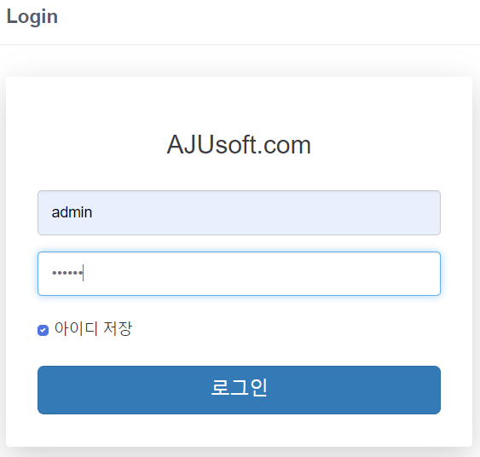
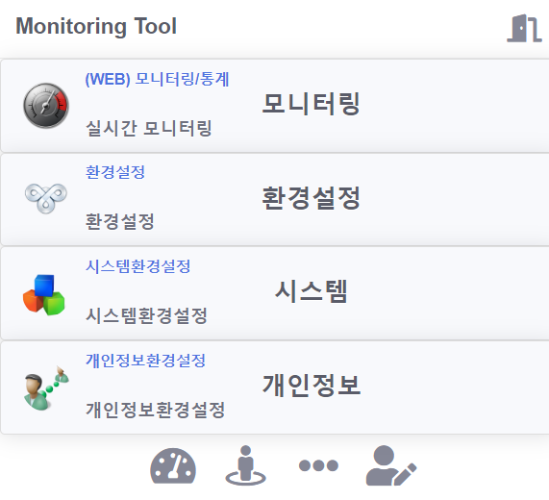
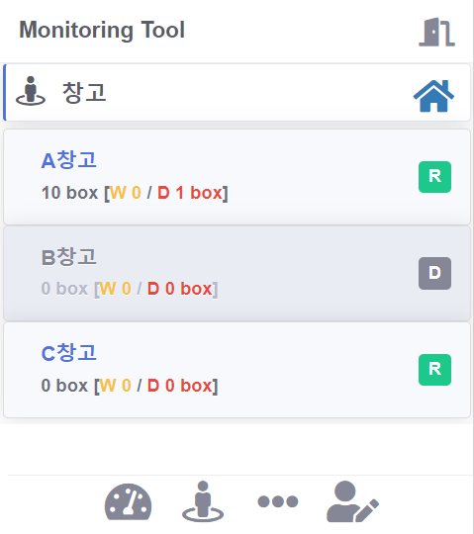
모니터링 화면 흐름도
wzno
시작
로그앤
메인메뉴
창고리스트
ClassL 리스트
ClassM 리스트
모니터링
ClassS 리스트
테이블, 화면

Slide 11
시스템 구성도

Slide 12
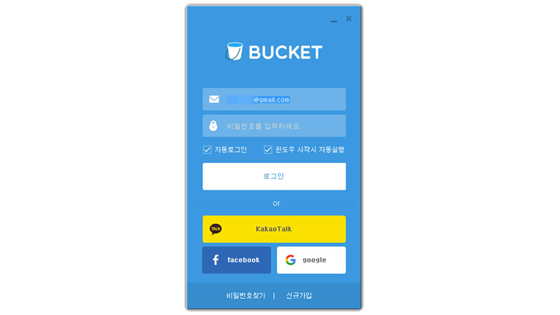
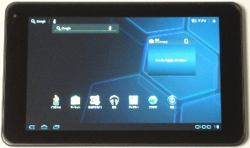

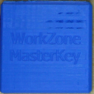
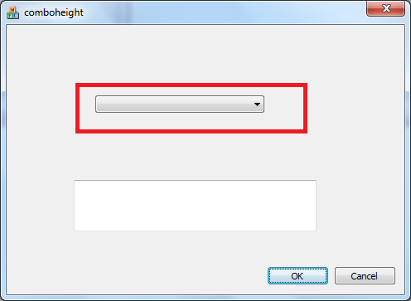
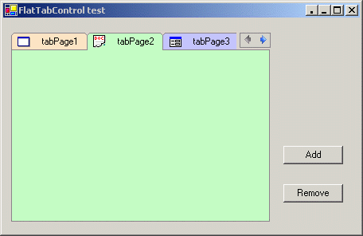
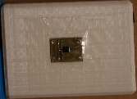
시스템 구성도 : 흐름도
<Base64 -> Packet암호화(100~119)>
/api/itro/
Req : idxClient
Rtn : Client Info, CloudAddr
2019-06-01
Tray VC++ App
/api/lgn/1^admin^112233
1. wzkkb0000000011000077/tp36.3^hu56^ox20.30^ps1018 : LAN 48
2. Data Format : json
<Base64 -> Packet암호화(100~119)>
/api/lgn/
Req : idxClient^id^PWD
<Base64 -> Packet암호화(100~119)>
Rtn : token
<Packet암호화(890~909)>
/api/alins/
Req : 알람저장 idxClient, wokzone_num
, equip_sn, alerttype, sensortype
, alertvalue, ipaddress
WZMSlocaldb
RcvDemon_z1 measure_data_z1 만 있음
테이블 config cloud_webmonitoring_url
cloud_webmanage_url
알람 : 문자,SNS
WZMS Demon v.2.0
Clouc Web 서버
알람
알람
마스터키 실행
(Win App) 모니터링 실행
(Web) 관리하기
wzmsdb
wzmsconfig.ini - comname : 우리건설 - idxClient : 1
<모니터링, Socket통신> 로컬모니터링PCAddr , 로컬모니터링Port
예시) /api/wzl/1^59d174ff86664c8bb5933c077ce0c5d0
WZMS Masterkey App v.2.0
/api/wzl/
Req : idxClient, token
< Base64 -> Packet암호화(100~119)>
Rtn : Workzone list(진행중만) = [{num, name},…]
<센서세팅> - Power ON - Reset
회사명
우리건설
AaZ1
< Base64 -> Packet암호화(100~119)>
/api/apl/
Req : idxClient, token
센싱데이터(소켓)
작업장
동기화
Rtn : APList = [{idxap, apssid, appwd(앱키)},…]
센싱데이터
<appwd는 Packet암호화(890~909)>
/api/ssd/
Req : 패킷 데이터
< Base64 -> Packet암호화(100~119)>
Rtn : 없음
- Workzone list (진행중만) - APList
- Sensor ID List - Sensor별 부여번호 List - System Info
/api/snn/
Req : idxClient, token
Rtn : Sensor별 부여번호 List = [{serialtype, usednos},…]
On/Reset : local, cloud의
연결을체크하여 연결된 곳에만 보낸다.
< Base64 -> Packet암호화(100~119)>
/api/rvs/
Req : idxClient, token
Rtn : 센서별 센싱보정 값 List = [{equip_sn, revision value},…]
/api/slr/
Req : idxClient, admin(->Lora Gateway에서 보내기 때문에 아무값이나 무관)
Rtn : 센서별 ID 값 List = [{equip_sn, idx},…]
< Base64 -> Packet암호화(100~119)>
<Base64 -> Packet암호화(100~119)>
/api/sys/
Req : idxClient, token
Sensor별 부여번호 변경시
Rtn : System Info = [{SystemNameInit, CloudAddr, PCIPAddr, LocalPCPort, 센싱타임(초)},…]
/api/snnup/
Req : 변경된 idxClient, Workzone-num, serialtype, usedno
예시) wzkk http://localhost:2013/api/ssd/ 192.168.0.9 2013 1
Rtn : Result=01

Slide 13
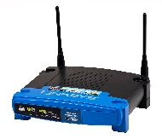

시스템 구성도 : 마스터키 전체 흐름도
2019-06-10
1. wzkkb0000000011000077/tp36.3^hu56^ox20.30^ps1018 : LEN 48
Clouc Web 서버
<센서세팅> - Power ON - Reset
①
wzmsdb
/api/sbd/
Req : 패킷 데이터
AP_SSID
AP정보가 변경될때 마다 구해 저장한다.
센싱데이터
Rtn : 없음
센서 초기에 SN과 함께 lora/wifi 타입을 저장한다
⑥ b = 1
b = 2
h = 4
http://192.168.0.9:80/api/snnup/1^1^b^1
wzkkb00000001, lora
Wzkkb00000002, wifi
⑨ APList = [{idxap, apssid, appwd(앱키)},…]
wzkkh00000004, wifi
http://192.168.0.9:80/api/snnup/1^1^h^4
System Info
= [{SystemNameInit, CLOUD주소:포트, 로컬모니터링PCAddr , 로컬모니터링Port,센싱타임(초) ,센싱보정값},…]
⑦ Rtn : Result=01
② serial no : wzkkb00000001, lora
LoraWifiType List에서 자신에게 설정된 값(lora /wifi)만 가진다.
: wzkkb00000002, wifi
: wzkkh00000004, wifi
WZMS Masterkey App v.2.0
센서고장 처리는?
Sensor별 부여번호(SUN) = STX+SUN+ENQ+b+US(1F)+1+ETX
Return = STX+RTN+ENQ+SUN+US(1F)+01+ETX
회사명
우리건설
AaZ1
작업장
동기화
④ b = 1
b = 2
h = 4
③ 저장 : Sensor별 부여번호 List = [{serialtype, usednos,1,2,3,4…},…] : b = 1,2
: h = 4
<동적생성>
- Workzone list (진행중만) - APList
- 센서별 센싱보정 값 List
- 센서별 ID List - System Info
마스터키 연결체크(ALV) : STX+ALV+ENQ+masterkey+US(1F)+01+ETX
Return = STX+RTN+ENQ+ALV+US(1F)+01+ETX
⑧ (APL)APList = [{idxap, apssid, appwd(앱키)},…]
STX = (char)0x02;
ETX = (char)0x03; //End Text [응답용Asc]
EOT = (char)0x04; //End of Text[요구용 Asc]
ENQ = (char)0x05; //Enquire[프레임시작코드]
ACK = (char)0x06; //Acknowledge[응답 시작]
NAK = (char)0x15; //Not Acknoledge[에러응답시작]
RS = (char)0x1E; //record separator
US = (char)0x1F; //(Hx)unit separator
GS = (char)0x1D; //(Hx)group separator
TAB = (char)0x09; //(Hx)horizontal tab
(RVS)센서별 센싱보정 값 List = [{equip_sn, revision value},…]
(SLR)센서별 ID List = [{equip_sn, idx},…]
⑤ b = 1,2
h = 4
<동적생성>
(SYS)System Info = [{SystemNameInit, CLOUD주소:포트, 로컬모니터링PCAddr , 로컬모니터링Port,센싱타임(초), 기본 LoraWifiType, 로컬PC 끊김 판단기준, 클라우드 서버 끊김 판단기준, 로컬PC 재시도 주기, 클라우드 서버 재시도 주기},…]
예시 : wzkk, http://localhost:2013/api/ssd/, 192.168.0.9, 2013, AAA1, 1
Return = STX(2) + RTN + ENQ(5) + ALV + US(1F) + 01 + ETX(3)
(00 – 실패, 01 – 성공)
APList = STX(2) + APL + ENQ(5) + {“Column명‘s(US(1F)) + Column값 ‘s(US(1F))”} + ETX(3)
System Info = STX(2) + SYS + ENQ(5) + {“SystemNameInit” : “wzkk”, ”CloudAddr”: ”http://localhost:2013/api/ssd/”, “PCIPAddr”: “192.168.0.9”
, ”PCPort”: ”2013”, ”SensingTerm” : ”1” , ”basic_LoraWifiType”:”wifi”,"GiveupCountS":"2","GiveupCountC":"2","RetryCountS":"9","RetryCountC":"9“} + ETX(3)

Slide 14
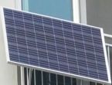
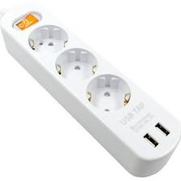
Layout
- [관리 및 통계] Web -
리셋버튼 : 스위치로
고용량 배터리 KIT
- [외부]Sensor 001 - 온도
- [WZMSWS]Web Service - 실시간 센서 데이터 수신 및 저장
wzmsdb
- [사용권한]Web Service -
AP
Bluetooth
[모니터링] PC -
리셋버튼 : 스위치로
Express_wzmsdb
- [내부]Sensor 002 - 온도/산소/이산화탄소/공기질
- [WSMS Demon] PC -
리셋버튼 : 스위치로
외부장비 작동
- [내부]Sensor 004 - 인체 온도
- [내부]작동 기기 - 환기장비 / 조명장비 등
[기능]
개인별 온도 모니터링 : [내부]Sensor 004 ~ N
작업실 내부 환경 모니터링 : [내부]Sensor 002
외부 환경 모니터링 : [외부]Sensor 001
경고 및 알람 기능
내부완경에 따른 후속장비 제어 : 환기용 모터 작동 등
작업자 / 장비 / 센서 관리
- [내부]Sensor N - 인체 온도
리셋버튼 : 스위치로

Slide 15
Layout
CLOUD
리셋버튼 : 스위치로
- [WZMSWS]Web Service - 실시간 센서 데이터 수신 및 저장
ssdt.aspx
- [외부]Sensor 001 - 온도
6
고용량 배터리 KIT
wzmsdb
- [사용권한]Web Service -
AP
Bluetooth
2
send1 : com_biz_num | return1 : token
3
Send2 : com_biz_num, id, pwd | return1 : token
LOCAL
전송 : cloud_wzmsws_url, local_demon_pc_url, com_biz_num
리셋버튼 : 스위치로
9
- [관리 및 통계] Web -
- [내부]Sensor 002 - 온도/산소/이산화탄소/공기질
1
6
[모니터링] PC -
com_biz_num/id/pwd
4
- Sensor 초기화 -
- [내부]Sensor 004 - 인체 온도
리셋버튼 : 스위치로
- [내부]작동 기기 - 환기장비 / 조명장비 등
Express_wzmsdb
5
실행/종료
- [내부]Sensor N - 인체 온도
7
- [WSMS Demon] PC -
리셋버튼 : 스위치로
8
외부장비 작동

Slide 16

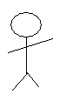


작업장 안전관리 시스템 System 구성도
대외비(對外秘)
작업 현장
WEB
맨홀
인체온도센서
모니터링 서버
산소센서
모니터링
외부 온도/먼지 센서
2018-09-10
박준서

Slide 17

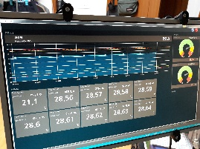
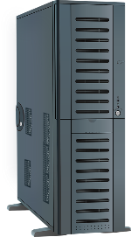
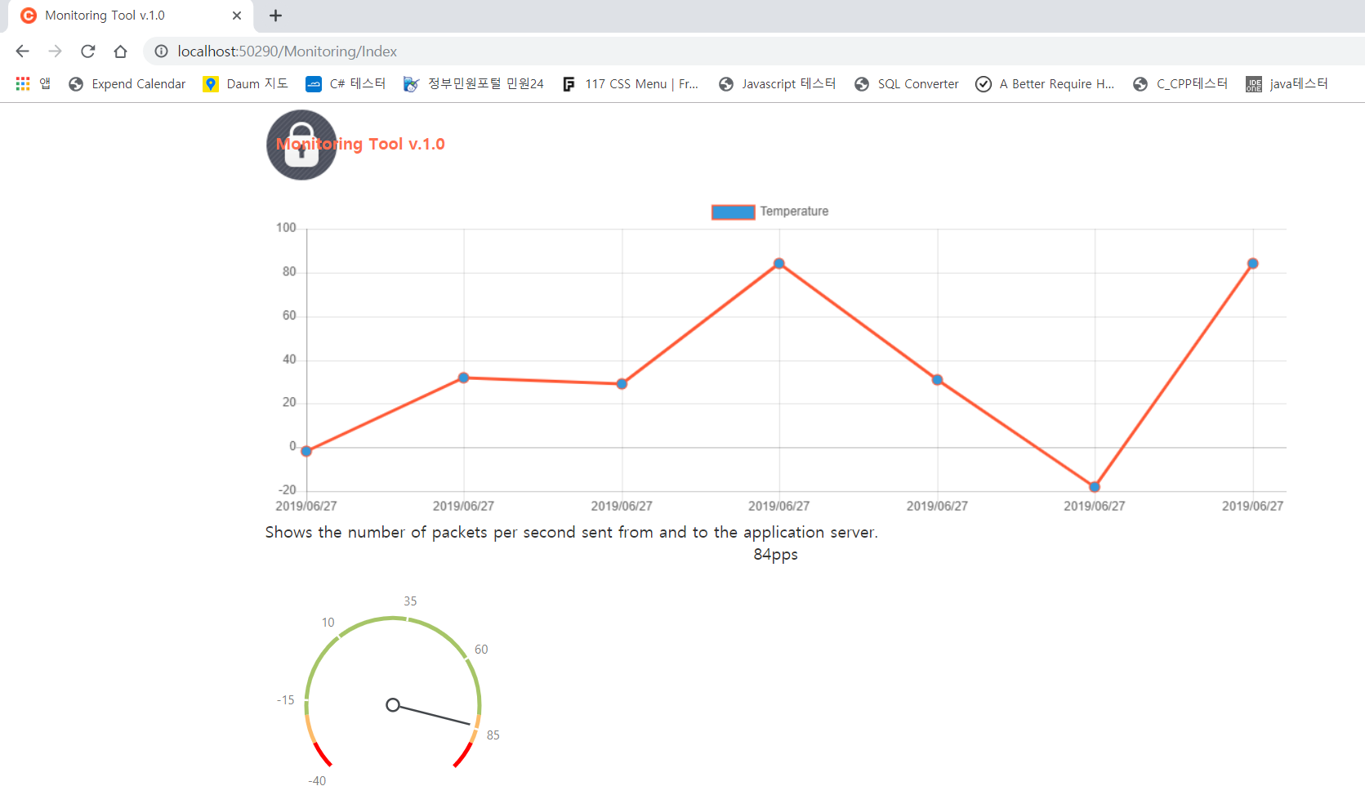

Layout
(Windows) Client
(Web) Service Server
(Web Server) Backup Server
API
- 테이블명 : SensingData - sp_get_Monitoring_SensingValue2
idxClient, WorkzoneNum, APSSID, idxUser로 조회하여
Sday, stime, serialno, svalue 테이블을 리턴한다. - 읽어가면서 지운다.
(WIN)모니터링
< Base64 -> Packet암호화(100~119)>
wzmslocalwsdb
WebSocket('ws://localhost:8000
/idxClient^WorkzoneNum^APSSID
/PacketWatch/')
읽은 후 삭제
동기화: config, Equipment, ReferenceData, Equip_RefData
: 12시간마다
(WIN)알럼처리
- Fan In / Out 작동
- 경광등 표시
Port=8080
모니터링 Web Site
Monitoring Server
<port>
Insert만
wzmsdb
DB 백업파일
DB 백업파일
Port=8090
- 센싱 : 알람, 경고, EM 데이타 - Masterkey 정보
리턴 : 헬멧,외부, 작업자센서, 외부장비 상태의 sday, stime, idxClient, WorkzoneNum
, APSSID, SN, svalue, balertcode(n,c,d)
^ alertcode(n,c,d)s
= [경고w/위험d만]alertcode(w,d)s = h2w,o4d,b17w,...
센싱데이터 백업파일
wifi / UTP
- 센싱 : 센싱데이터 로그
-- 등만
gyr=000
Gyr=001=1
gYr=010=10
GYr=011=11
GYR=111
GyR=101
gyR=100
gYR=110
외부장치
< idxClient^WorkzoneNum^APSSID^idxUser만
검증위해 Base64 -> Packet암호화(100~119)>
센싱데이터 파일
관리용 Web Site
-- 버저 포함
GYR=211
GyR=201
gyR=200
gYR=210
Fan IN
Fan OUT
select * from wzmsdb.alert; -- 알람, 경고, EM 데이타 저장
select * from wzmsdb.SensingData; -- Monitoring Server 전달용. 이전 데이터 삭제
select * from wzmslocalwsdb.SensingData; -- to Text Log 만 저장하고 사용안함
R값이 ---
1 : 등
2 : 등 + 버저(config.alertbuzzer_use = Y/N)

Slide 18
Layout
(Windows) Client
(Web) Service Server
(Web Server) Backup Server
API
- 테이블명 : SensingData - sp_get_Monitoring_SensingValue2
idxClient, WorkzoneNum, APSSID, idxUser로 조회하여
Sday, stime, serialno, svalue 테이블을 리턴한다. - 읽어가면서 지운다.
센싱데이터 파일
(WIN)모니터링
< Base64 -> Packet암호화(100~119)>
WebSocket('ws://localhost:8000
/idxClient^WorkzoneNum^APSSID
/PacketWatch/')
메모리 DB
읽은 후 삭제
(WIN)알럼처리
- Fan In / Out 작동
- 경광등 표시
Port=8080
메모리DB_Redis
모니터링 Web Site
Monitoring Demon Server
<port>
DB 백업파일
Port=8090
리턴 : 헬멧,외부, 작업자센서, 외부장비 상태의 sday, stime, idxClient, WorkzoneNum
, APSSID, SN, svalue, balertcode(n,c,d)
^ alertcode(n,c,d)s
= [경고w/위험d만]alertcode(w,d)s = h2w,o4d,b17w,...
센싱데이터 백업파일
wifi / UTP
-- 등만
gyr=000
Gyr=001=1
gYr=010=10
GYr=011=11
GYR=111
GyR=101
gyR=100
gYR=110
외부장치
< idxClient^WorkzoneNum^APSSID^idxUser만
검증위해 Base64 -> Packet암호화(100~119)>
wzmsdb
DB 백업파일
- 센싱 : 알람, 경고, EM 데이타 - Masterkey 정보
관리용 Web Site
-- 버저 포함
GYR=211
GyR=201
gyR=200
gYR=210
Fan IN
Fan OUT
select * from wzmsdb.alert; -- 알람, 경고, EM 데이타 저장
select * from wzmsdb.SensingData; -- Monitoring Server 전달용. 이전 데이터 삭제
select * from wzmslocalwsdb.SensingData; -- to Text Log 만 저장하고 사용안함
R값이 ---
1 : 등
2 : 등 + 버저(config.alertbuzzer_use = Y/N)

Slide 19
Flow별 상세설명
순 | 센서 | 로컬 | 서버 | 비고
1 |  | 회사 사업자번호를 모니터링 PC에 처음 세팅할 때 WebConfig에 지정 <add key="com_biz_num" value="00000000000000000001-002"/> - Local DB의 테이블config -> ClientCode : 사업자번호와 com_name : 사업자명 : 사업자번호를 등록해야 한다. |  | 모니터링 PC세팅
2 |  | [모니터링] PC-[Workzone프로그램] com_biz_no 암호와 해서 전송 토큰(1) 전역변수에 저장 | [사용권한]Web Service 토큰{1) 암호화해서 생성(token) 및 전송(암호화) - 토큰=yyyyMMddHHmmss.idxToken를 암화화 한다. | com_biz_no는 12345678901234567890-000 = 사업자번호-사용번호
3 |  | [모니터링] PC-[Workzone프로그램] com_biz_num, id, pwd 암호화 해서 전송 토큰(1)과 받은 토큰(2)를 비교하여 동일하면 프로그램 실행 | [사용권한]Web Service com_biz_num를 이용하여 토큰 조회하여 토큰(2) 전송(암호화)
4 |  | [모니터링] PC-[Workzone프로그램] 작업장/장비/작업자 정보를 로컬DB에 등록 및 전송 | [사용권한]Web Service 받은 정보를 DB에 저장
5 | 센서 초기화 | [모니터링] PC-[Workzone프로그램] - 데이터 저장 | [WZMSWS]Web Service - 데이터 저장 | 뒤 페이지에 상세 설명
6 |  | [모니터링] PC-[Workzone프로그램] 모니터링 시작 -> [WSMS Demon] 프로그램 실행 네트워크 연결안 될 경우 저장후 연결되면 일괄전송 |  | BigData 수집목적
7 | 센서데이터 송신 | [모니터링] PC-[WSMS Demon] 프로그램 - 센서 데이터 수신 후 저장 | [WZMSWS]Web Service - 센서 데이터 수신 후 저장 | 센서 데이터 수신시 알람체크
8 | 외부 장시 ON | [모니터링] PC-[WSMS Demon] 프로그램에서 알람발생 - alert에 저장 - 위험 알람 처리 : 외부장치 ON, 화면에 메시징 | [WZMSWS]Web Service 알람발생 - alert/발송메시지테이블(sendmsg)에 저장 - 위험 알람 처리 : 담당자에게 Email, SMS, 카톡 알림톡 전송
9 | 외부 장시 OFF | [모니터링] PC-[WSMS Demon] 프로그램에서 알람해지 - 위험 알람 처리 : 외부장치 ON, 화면에 메시징 해지 | [WZMSWS]Web Service 알람해지 - 위험 알람 처리 : 담당자에게 Email, SMS, 카톡 알림톡 전송
10 | OFF | 종료 및 대기 - [모니터링] PC-[Workzone프로그램] 종료 및 대기 - [WSMS Demon] 프로그램 종료 및 대기 |  | 작업 종료시 OFF 작업 대기시 센서만 OFF

Slide 20
센서/외부기기 초기화
4
순 | 센서 | 로컬 | 서버 | 비고
1 | 서버 웹주소 ([WZMSWS]Web Service) : cloud_wzmsws_url |  | 센서 데이터 수신 | [POST]http://ip_address/reset curl=yyyyMMddHHmmss
2 | 로컬 PC IP주소 ([WSMS Demon] PC) : local_demon_pc_url | 센서 데이터 수신 |  | lsvrip=
3 | com_biz_num : 센서 사용처 사업자 등록번호, 없으면 생성 후 등록 |  |  | cnum=
4 | Ap addresss : AP_Address |  |  | apip=
5 | 시간 세팅 : 로컬서버PC의 시간과 센싱데이터 시간의 차가 3초 차가 나면 전송 |  |  | [POST]http://ip_address/setdt dt=yyyyMMddHHmmss
 | Serial no : wzms-kor-a0000,1 (변경) wzkkb000000001 : 공장 출고시 1회 세팅 |  |  | 센서 패킷에 포함 h = 헬멧형, b=몸 부착형, o=장소형, a=알람장비, f=환풍기, l=램프, …
 | SSID를 Serial no로 세팅한다. : 공장 출고시 1회 세팅
 | 센서의 IP 주소 : 기본 세팅 후 현장에서 변경가능
 | 패킷 구조 //serial no(15) /yyyyMMddHHmmss/com_biz_no(20-3) /밧데리잔량Battery charge/에러율% /센서값(-일때만 부호있음)… //[0] [1] [2] [3] [4] [5] wzms-kor-a00001/20180724205211/00000000001298124333-001/bt00/er00^00^00^00^00^00^00^00^00/tp-45.3^ox12.4^co33.3^du456^hu120^ni66.4^uv88^pp20^hd56^ps1034 h = 헬멧형, b=몸 부착형, o=외부 장소형, a=알람장비, f=환풍기, l=램프, … xSpace.wzms.biz.Lib.emEquipType 변경 : wzms_ko-KR_b00000001/idxClient^wokzone_num/AP_SSID/bt86/er00/wzms^tp26.76 sn /검증용 2. 변경 : wzms_ko-KR_b00000001/idxClient^wokzone_num/AP_SSID/bt86/wzms^tp26.76 : 에러율 삭제 : LAN 77 sn /검증용 1.3. 변경 : wzb00000001/10000^10000/aa1/77/tp36.3^hu56^ox20.30^ps1018 : LEN 57 wzkkbAZ001/AaZZ1^kCZ4/AAZ1/77/tp36.3^hu56^ox20.30^ps1018 : LEN 53 wzkkb000000001AaZZ1kCZ4AAZ177/tp36.3^hu56^ox20.30^ps1018 : LEN 49, A~Za~z0~9 = 6,760가지 이므로 Aa1일 경우 52 x 52 x 10 = 27,040‬가지 1.4.변경wzkkb000000001 AAAAA0 AAA0 AA0 77/tp36.3^hu56^ox20.30^ps1018 : LAN 55 …/em1 …/ip172.124.25.147 -> 테이블 Equipment.cur_ipaddress에 저장 idxAP 1.5.변경wzkkb000000001 10000 77/tp36.3^hu56^ox20.30^ps1018 : LAN 48 …/em1 …/ip172.124.25.147 -> 테이블 Equipment.cur_ipaddress에 저장 http://192.168.0.9:2020/api/ssd/651376192146225466815754668157546681794775121839653857127571441243533488754255633213522866744412663325541812795466425200906
소켓통신 | 전체 패킷 구조 : STX + Serial no + SOH + 패킷 + ETX '\x02' + Serial no + '\x01' + 패킷 + '\x03'

Slide 21
Layout
리셋버튼 : 스위치로
Serial no : 공장 출고시 1회 세팅
SSID를 Serial no로 세팅한다. : 공장 출고시 1회 세팅
센서의 IP 주소 : 기본 세팅 후 현장에서 변경가능
- [외부]Sensor 001 - 온도
AP
Bluetooth
서버 웹주소 ([WZMSWS]Web Service) : cloud_wzmsws_url
로컬 PC IP주소 ([WSMS Demon] PC) : local_demon_pc_url
com_biz_num : 센서 사용처 사업자 등록번호, 없으면 생성 후 등록
Ap addresss : AP_Address
시간 세팅 : 로컬서버PC의 시간과 센싱데이터 시간의 차가 3초 차가 나면 전송
리셋버튼 : 스위치로
- [내부]Sensor 002 - 온도/산소/이산화탄소/공기질
리셋버튼 : 스위치로
- [내부]Sensor 004 - 인체 온도
- [내부]작동 기기 - 환기장비 / 조명장비 등
[모니터링] PC -
com_biz_num/id/pwd
- [내부]Sensor N - 인체 온도
리셋버튼 : 스위치로

Slide 22
Local [모니터링] PC Flow
순 | 시점 | 위치 | 설정 | 설정 내용 | 비고
1 | 공장출시 때 | Web.conifg Client테이블에 정의 | idxClient Connect string 에러 저장위치 com_biz_num 사용언어 설정 | <add key="idxClient" value="1"/> <add key="WZMS" value="암호화한 Connect string정보"/> <add key="ErrowMsgSavePhysicalPathOnly" value="D:\DEV_WZMS\Log\"/> - Client테이블 : client biz num, langver 등 기본정보 세팅 User테이블 : admin, 최초비번 세팅 admin@2013 | 최초 PG 보급시 기록
 | 공장출시 때 | 로컬ExpressDB.config |  | sensortype, nation, language, caption_lang_columns
2 | 프로그램 최초 실행 때 | 로컬ExpressDB.config |  | 회사명, 회사 전화번호, 로그 저장폴더, 시스템 언어, System Version , Cloud 웹서비스 주소, 로컬 PC IP Address, 로컬 AP IP Address , Sensor 데이터 저장주기 | 프로그램 실행 후 로그인 창 “기초정보 설정“ 탭에서 저장 - 변경은 환경설정에서한다.
3 | 로그인 | 웹서비스 호출 | [모니터링] PC-[Workzone프로그램] com_biz_no 암호와 해서 전송 토큰(1) 전역변수에 저장 | [사용권한]Web Service 토큰{1) 암호화해서 생성(token) 및 전송(암호화) - 토큰=yyyyMMddHHmmss.idxToken를 암화화 한다.
4 | 로그인 | 웹서비스 호출 | [모니터링] PC-[Workzone프로그램] com_biz_num, id, pwd 암호화 해서 전송 토큰(1)과 받은 토큰(2)를 비교하여 동일하면 프로그램 실행 | [사용권한]Web Service com_biz_num를 이용하여 토큰 조회하여 토큰(2) 전송(암호화)
5 | 프로그램 구동

Slide 23
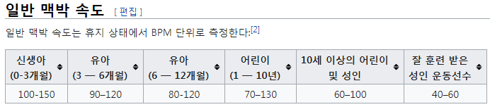
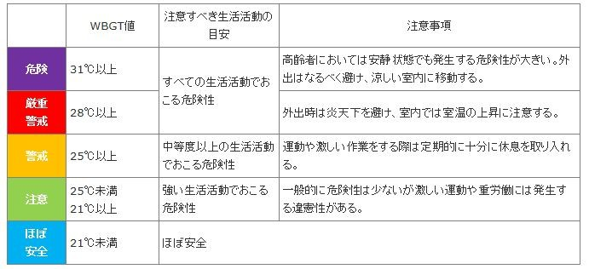
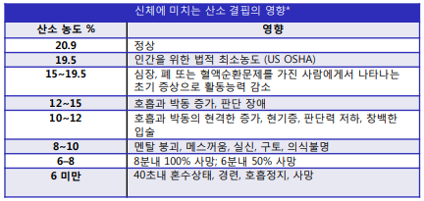
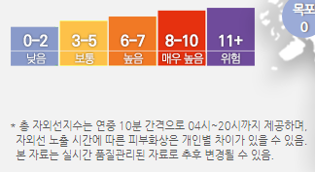
기본코드
1. Serial No = xSpace.wzms.biz.Lib.emEquipType
- HelmetType = 0, //h 헬멧형…wzms-kor-h00001
- BodyType = 1, //b …wzms-kor-b00001
- OutsideType = 2, //o …wzms-kor-o00001
- AlarmType = 3, //a …wzms-kor-a00001
- FanType = 4, //f …wzms-kor-f00001
- LampType = 5, //l …wzms-kor-l00001
- Etc = 6, //e …wzms-kor-e00001
2. Sensor Type = xSpace.wzms.biz.Lib.emSensorType -> 테이블 measure_data_*
- CO 이산화탄소 : PPM, 0 ~ 5000 ?
4. 인체에 미치는 영향
4-1. 농도별(ppm기준) 인체에 미치는 영향
농도(ppm)
영향
~450 : 건강한 환기 관리가 된 레벨
~700 : 장시간 있어도 건강에 문제가 없는 실내 레벨
~1000 : 건강 피해는 없지만 불쾌감을 느끼는 사람이 있는 레벨
~2000 : 졸림을 느끼는 등 컨디션 변화가 나오는 레벨
~3000 : 어깨 결림이나 두통을 느끼는 사람이 있는 등 건강 피해가 생기기 시작하는 레벨
3000~ : 두통, 현기증 등의 증상이 나오고, 장시간으로는 건강을 해치는 레벨
※ 미국의 경우 실내환기조건을 CO2를 기준으로 2000ppm을 권장하고 있으나 우리나라와 일본의 경우는 1000ppm을 기준으로 하고 있음
※ 우리나라 다중 이용시설 실내 공기질 관리법에서 실내는 1000ppm이하로 유지토록 권장
ASHRAE 미국냉동공조협회(세계 여러나라에서 이 규정을 활용)
- DU 먼지농도 : ㎍/㎥
주의보 미세먼지(PM₁₀) 시간당 평균 농도 150㎍/㎥ 이상(2시간 지속)
경 보 미세먼지(PM₁₀) 시간당 평균 농도 300㎍/㎥ 이상(2시간 지속)
- HD 수소 : pH
- HU 습도 : %
- NI 질소 : %
- OX 산소 : %
- PP 맥박수 : BPM
- TP 온도 : ℃
- UV 자외선 %
- PS 기압 : hPa
- ER 에러율
- EM 위급버튼 클릭(센서)

Slide 24
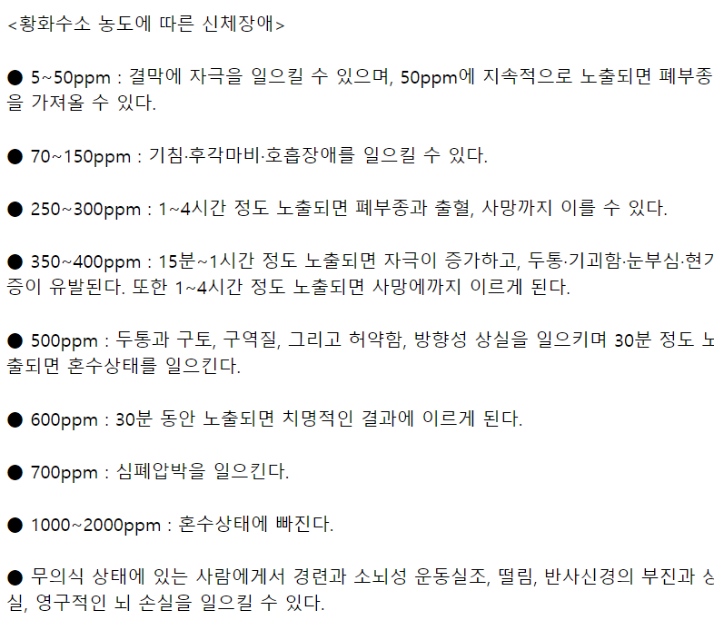
기본코드
- CH4 메틴 ppb
- H2S 황화수소 ppm 산업안전보건법의 산업안전보건기준에 관한 규칙을 보면, 맨홀·정화조·우물·터널·암거 등 17개 장소를 ‘밀폐공간’으로 규정하고 있다. 이곳에서 작업하려면 반드시 사전에 주변 공기를 측정해 산소 18% 이상, 메탄가스 10% 이하, 황화수소 10ppm 미만, 일산화탄소 30ppm 미만 등 4가지 수치가 기준치에 부합하는지 확인해야 한다. 어느 하나라도 기준에 맞지 않으면 환기를 하고 기다려야 한다. 작업 전 공기 농도가 정상이라도 작업 도중 언제든지 유독가스가 새어나올 수 있어 계속 환기를 해야 한다.
원문보기:
http://www.hani.co.kr/arti/society/labor/539618.html#csidx89f74948a8f11abba84153c9a5a6638

Slide 25
기본코드
3. Work Status
설명 언어코드 WorkStatus_code
- 완료 133 D
- 작업중 145 R
- 계획중 139 W
- 미완료 146 N
4. 센서에 SerialNo 초기화 방법
http://센서 웹주소/SystemConst?snm=시리얼 번호 예시) http://192.168.0.19/SystemConst?snm=wzkkh000000001 5. 센서의 저장 값 보기 http://192.168.0.19/Request?Msg=SavedInfo (결과 예시) File Requesting Result
File 1:SystemConst.wzc
size :64
File 2:SystemInfo.wzc
size :208
File 3:APL.wzc
size :2568
File SystemConst.wzc Datas
Str_SN : wzkkh000000002
Str_SysNameInit : wzkk
Str_ComType : wifi
File SystemInfo.wzc Datas
Str_Client : AAAAA0
Str_cloudAddr : http://192.168.0.9:2020/api/ssd/
Str_sip : 192.168.0.9
Str_WkzoneCode : AAA0
Str_ComType : wifi
Int_ComType : 1
Int_SenseTime : 1
Int_ServerPort : 2013
Int_NowAPNum : 0
Int_GiveupCountS : 2
Int_GiveupCountC : 2
Int_RetryCountS : 9
Int_RetryCountC : 1
Int_Revision : 0
<계속>
File APL.wzc Datas
len_APList : 24
len_APListField : 60
AP 0 idxap : 1
AP 0 apssid : junespark-zone
AP 0 appwd : moon6412
AP 1 idxap : 2
AP 1 apssid : junespark-zone-3
AP 1 appwd : wz!QAZ@WSX
File 1:SystemConst.wzc
raw data :
Address : 0x3FFF1A04
0x3FFF1A04: 77 7A 6B 6B 00 00 00 00 00 00 00 00 00 00 00 00 wzkk............
0x3FFF1A14: 00 00 00 00 00 00 00 00 00 00 00 00 00 00 00 00 ................
0x3FFF1A24: 77 7A 6B 6B 68 30 30 30 30 30 30 30 30 32 00 00 wzkkh000000002..
0x3FFF1A34: 00 00 00 00 00 00 00 00 00 00 00 00 00 00 00 00 ................
0x3FFF1A44:
File 2:SystemInfo.wzc
raw data :
Address : 0x3FFF1934
0x3FFF1934: 01 00 00 00 09 00 00 00 02 00 00 00 02 00 00 00 ................
0x3FFF1944: 00 00 00 00 DD 07 00 00 01 00 00 00 01 00 00 00 ................
0x3FFF1954: 77 69 66 69 00 00 00 00 00 00 00 00 00 00 00 00 wifi............
0x3FFF1964: 00 00 00 00 00 00 00 00 00 00 00 00 00 00 00 00 ................
0x3FFF1974: 41 41 5A 31 00 00 00 00 00 00 00 00 00 00 00 00 AAZ1............
0x3FFF1984: 00 00 00 00 00 00 00 00 00 00 00 00 00 00 00 00 ................
0x3FFF1994: 31 39 32 2E 31 36 38 2E 30 2E 39 00 00 00 00 00 192.168.0.9.....
0x3FFF19A4: 00 00 00 00 00 00 00 00 00 00 00 00 00 00 00 00 ................
0x3FFF19B4: 68 74 74 70 3A 2F 2F 31 39 32 2E 31 36 38 2E 30 http://192.168.0
0x3FFF19C4: 2E 39 3A 32 30 32 30 2F 61 70 69 2F 73 73 64 2F .9:2020/api/ssd/
0x3FFF19D4: 00 00 00 00 00 00 00 00 00 00 00 00 00 00 00 00 ................
0x3FFF19E4: 41 41 41 41 41 30 00 00 00 00 00 00 00 00 00 00 AAAAA0..........
0x3FFF19F4: 00 00 00 00 00 00 00 00 00 00 00 00 00 00 00 00 ................
0x3FFF1A04:
<계속>
File 3:APL.wzc
raw data :
Address : 0x3FFF1A88
0x3FFF1A88: 41 41 30 00 6A 75 6E 65 73 70 61 72 6B 2D 7A 6F AA0.junespark-zo
0x3FFF1A98: 6E 65 00 6D 6F 6F 6E 36 34 31 32 00 41 41 31 00 ne.moon6412.AA1.
0x3FFF1AA8: 6A 75 6E 65 73 70 61 72 6B 2D 7A 6F 6E 65 2D 33 junespark-zone-3
0x3FFF1AB8: 00 77 7A 21 51 41 5A 40 57 53 58 00 .wz.QAZ@WSX.
Address : 0x3FFF1E88
0x3FFF1E88: 00 00 00 00 04 00 00 00 13 00 00 00 1C 00 00 00 ................
0x3FFF1E98: 20 00 00 00 31 00 00 00 00 00 00 00 00 00 00 00 ...1...........
0x3FFF1EA8: 00 00 00 00 00 00 00 00 00 00 00 00 00 00 00 00 ................
0x3FFF1EB8: 00 00 00 00 00 00 00 00 00 00 00 00 00 00 00 00 ................
0x3FFF1EC8: 00 00 00 00 00 00 00 00 00 00 00 00 00 00 00 00 ................
0x3FFF1ED8: 00 00 00 00 00 00 00 00 00 00 00 00 00 00 00 00 ................
0x3FFF1EE8: 00 00 00 00 00 00 00 00 00 00 00 00 00 00 00 00 ................
0x3FFF1EF8: 00 00 00 00 00 00 00 00 00 00 00 00 00 00 00 00 ................
0x3FFF1F08: 00 00 00 00 00 00 00 00 ........
File log Complpted.
6. 센서가 CLOUD서버(localPC는 아님)로 부터 응답 마지막 값 http://192.168.0.19/Request?Msg=lastRequest
(겨리과 예시) HTTP/1.1 200 OK Cache-Control: no-cache Pragma: no-cache Content-Type: application/json; charset=utf-8 Expires: -1 Server: Microsoft-IIS/10.0 X-AspNet-Version: 4.0.30319 X-Powered-By: ASP.NET Date: Sun, 18 Aug 2019 13:03:56 GMT Content-Length: 23 "[{\"Result\":\"01\"}]"

Slide 26
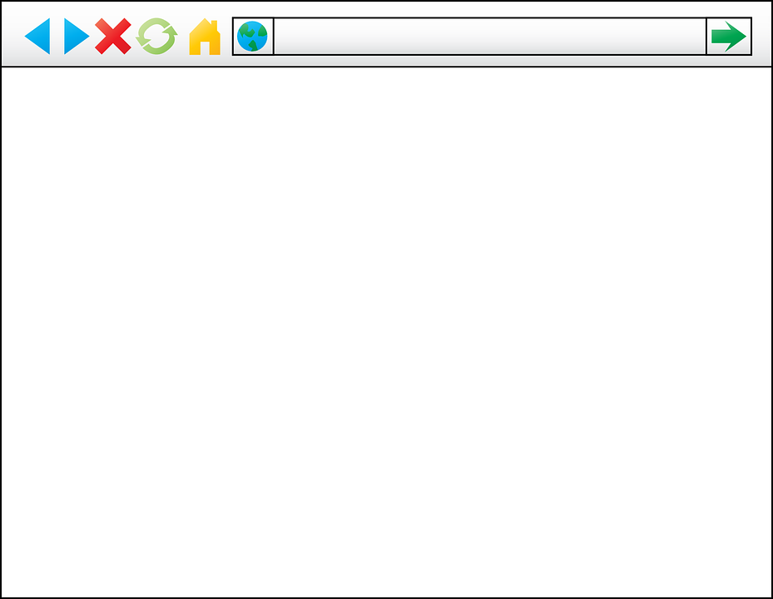
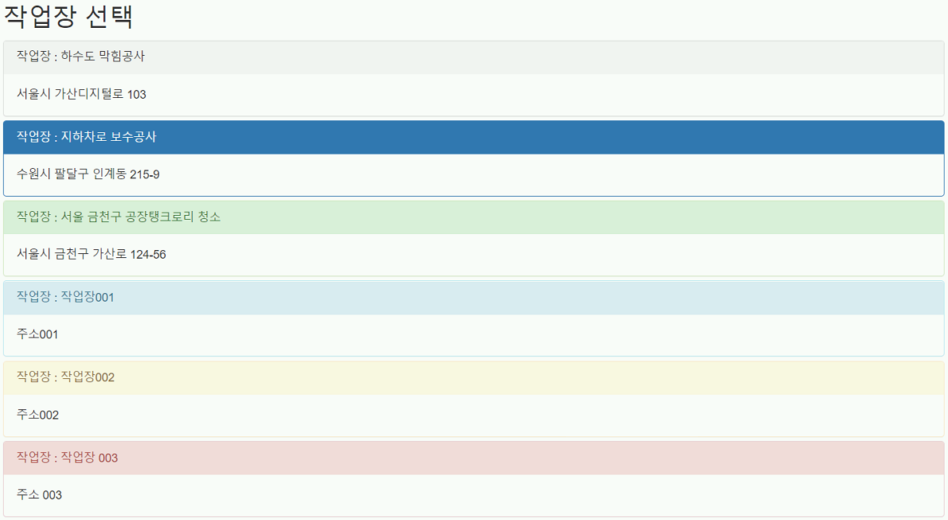
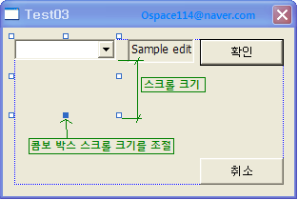
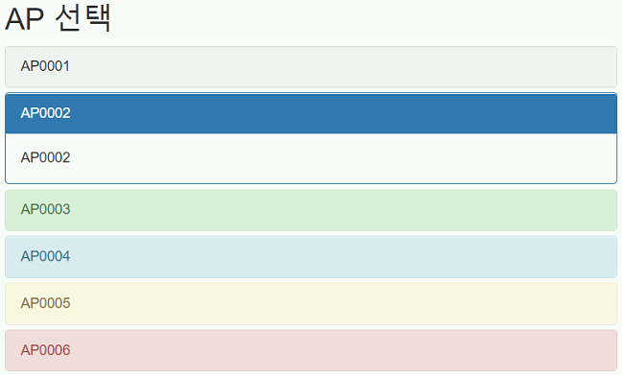
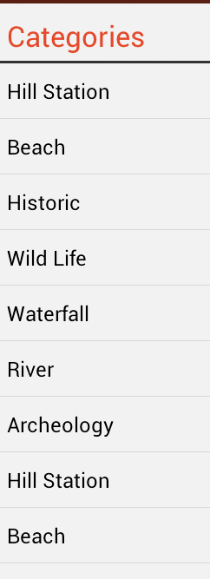
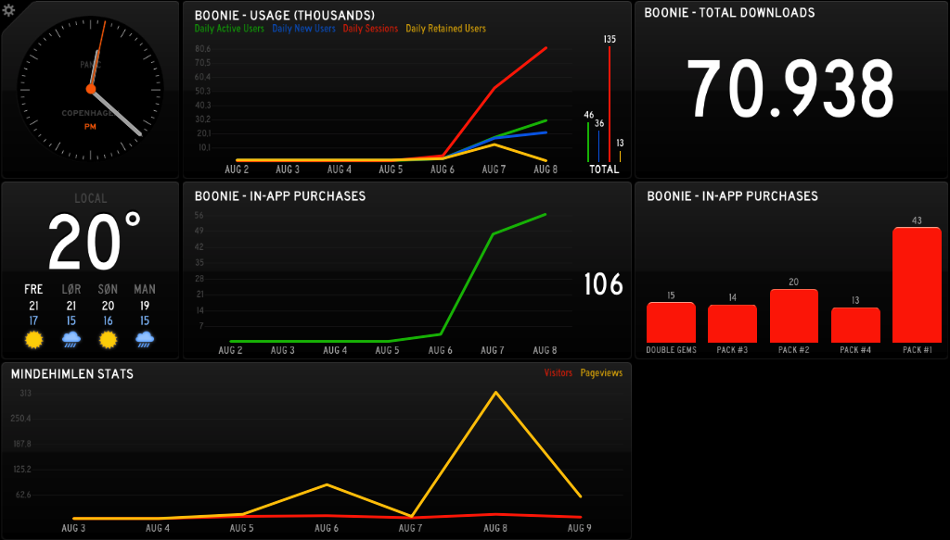
모니터링 화면 Layout
작업장 선택
AP 선택
작업장선택
작업장
로그인
하수도 막힘공사
작업자 선택
작업장 AP
하수도 막힘공사
AP0001
작업자 선택

